Slide 1


Slide 2

Proyecto Final
B2: Empaquetar cubiertos
Presentado por:
Daniel Fernando Diaz Coy
Diana Carolina Cruz Palacios
Michael Alexander Rodríguez
Profesores:
Pedro Fabian Cárdenas
Ricardo Emiro Ramírez
Fundamento de robótica industrial
Facultad de ingeniería –Departamento de mecánica y mecatrónica- Sede Bogotá
2021 - 1

Slide 3
Problema
SUBTÍTULO ANCÍZAR SANS – ESPACIADO INTERLETRA SEPARADO – 14pt
Proyecto B2: Se deben empacar cucharas y tenedores plásticos en una caja. Cada uno de los elementos es transportado por una banda transportadora. En cada caja se debe ubicar ordenadamente un numero n (6, 10 o 12) de cucharas y el mismo número de tenedores. El número deberá ser escogido por pantalla. Se deben diseñar las cajas para empaque.
Facultad de Ingenieria
Sede Bogotá

Slide 4
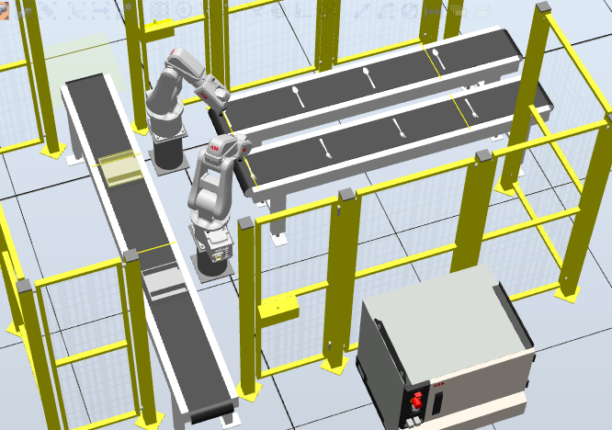
Elementos y Distribución
Componentes usados en el proyecto
2 Robots IRB120
Controlador IRC5
Modelado de cuchara y tenedor de plástico, y su caja
3 Bandas
Rejas
Sensores ópticos de presencia
Sensores planares
Herramienta Ventosa de succión

Slide 5
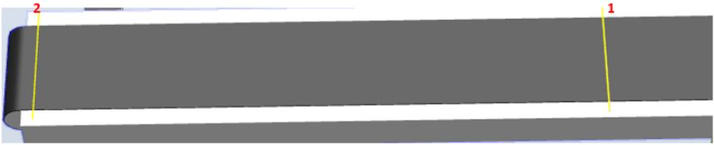
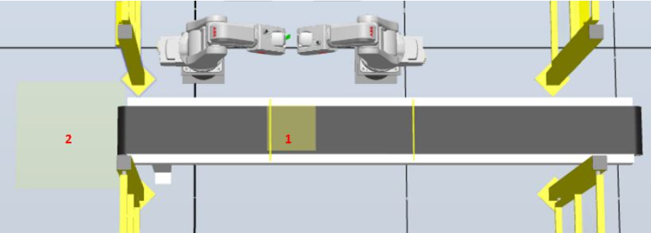
Sensores
Sensores ópticos de presencia y planares

Slide 6
Secuencia de Funcionamiento
Lógica de estación y RAPID
Facultad de Ingenieria
Sede Bogotá

Slide 7
Simulación
Simulación Empaque de Cubiertos
Facultad de Ingenieria
Sede Bogotá

Slide 8

Integrantes
Diana Carolina Cruz Palacios
dcctuzp@unal.edu.co
Michael Alexander Rodriguez Urbina
miarodriguez@unal.edu.co
Daniel Fernando Diaz Coy
dafdiazco@unal.edu.co

Slide 9
Enlaces de interés para mejorar sus presentaciones
9 CONSEJOS PARA UNA BUENA PRESENTACIÓN EN POWER POINT
Conoce cómo potenciar tus presentaciones con estos consejos:
http://noticias.universia.net.co/en-portada/noticia/2015/03/13/1121434/9-consejos-buena-presentacion-power-point.html
¿CREAR PRESENTACIONES DE POWERPOINT CREATIVAS? (CON IDEAS ÚNICAS)
Puedes ser que no te consideres creativo, pero puedes aun así crear presentaciones creativas
https://business.tutsplus.com/es/tutorials/make-creative-powerpoint-presentations--cms-29393
¿CÓMO HACER PRESENTACIONES EN POWERPOINT? 25 EJEMPLOS PARA INSPIRARTE
Si quieres empezar a crear tu propia presentación en PowerPoint ¿por qué no aprender de los mejores?
https://blog.hubspot.es/marketing/ejemplos-mejores-presentaciones-power-point
CÓMO HACER INCREÍBLES PRESENTACIONES EN POWER POINT
Tips para que hagas presentaciones con gran impacto
http://blog.udlap.mx/blog/2014/05/comohacerincreiblespresentacionesenppt/
LOS 23 MEJORES TRUCOS DE POWERPOINT PARA SER UN EXPERTO (QUE NADIE TE CONTÓ)
Estos consejos e ideas te permitirán mejorar el diseño de tus presentaciones, trabajar más rápido con PowerPoint, compartir tus presentaciones fácilmente y presentar de forma más eficaz.
https://learninglegendario.com/trucos-powerpoint/
13 consejos para crear mejores presentaciones de PowerPoint
Antes o después, a todo el mundo le toca hacer una presentación de diapositivas con PowerPoint.
https://www.xataka.com/basics/13-consejos-para-crear-mejores-presentaciones-powerpoint

Slide 10
Gracias

